Slide 1
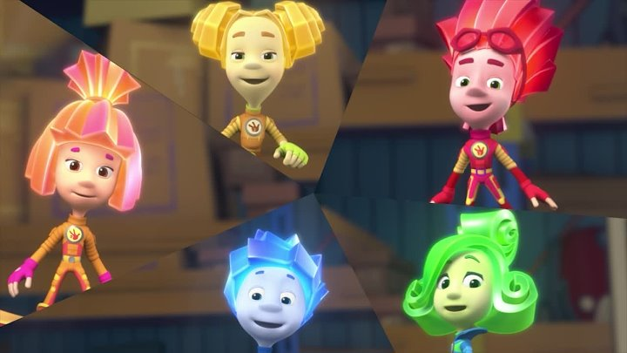
Муниципальное казенное дошкольное образовательное учреждение детский сад «Ласточка»
«Нолик ищет помощников»
Педагог-психолог
Заремба А. Л.
с. Кыштовка 2026 г.

Slide 2
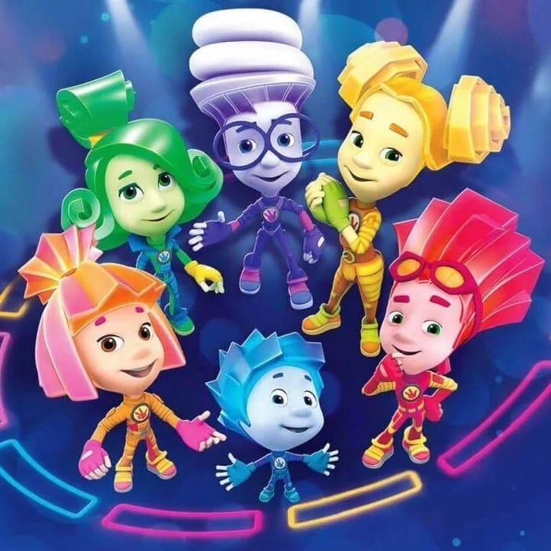

Физминутка

Slide 4

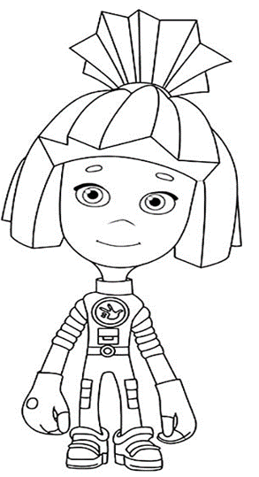
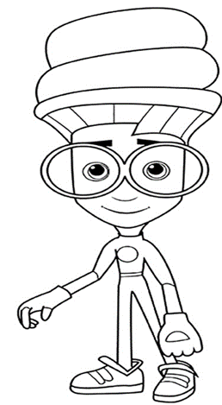
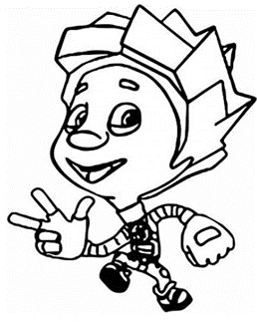
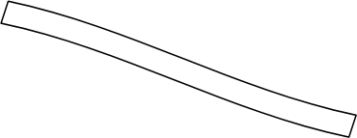
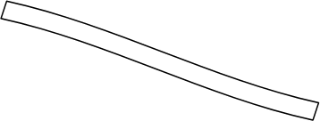

У Симки, Нолика и Игрека было три провода красный, жёлтый и синий.
У Симки, не синий и не жёлтый.
У Игрека, не красный и не жёлтый.
Какого цвета провода у Фиксиков?

Slide 5
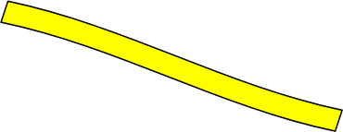



Slide 6


Slide 7
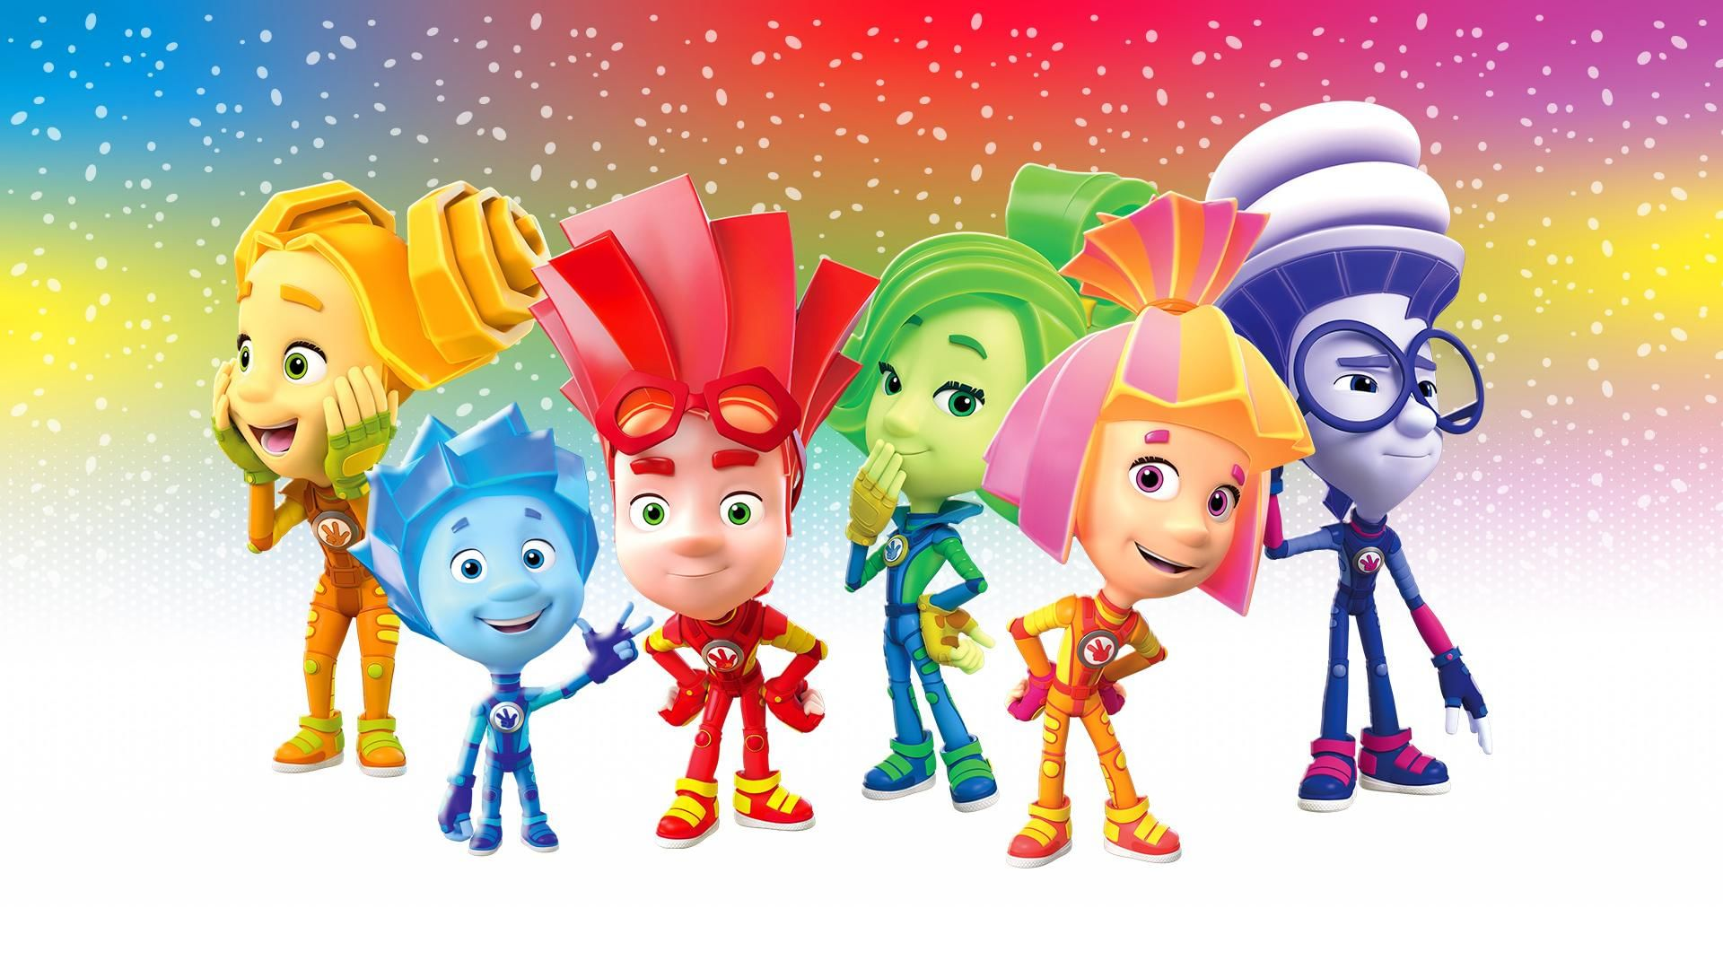
До новых встреч.

